Slide 1








Slide 2
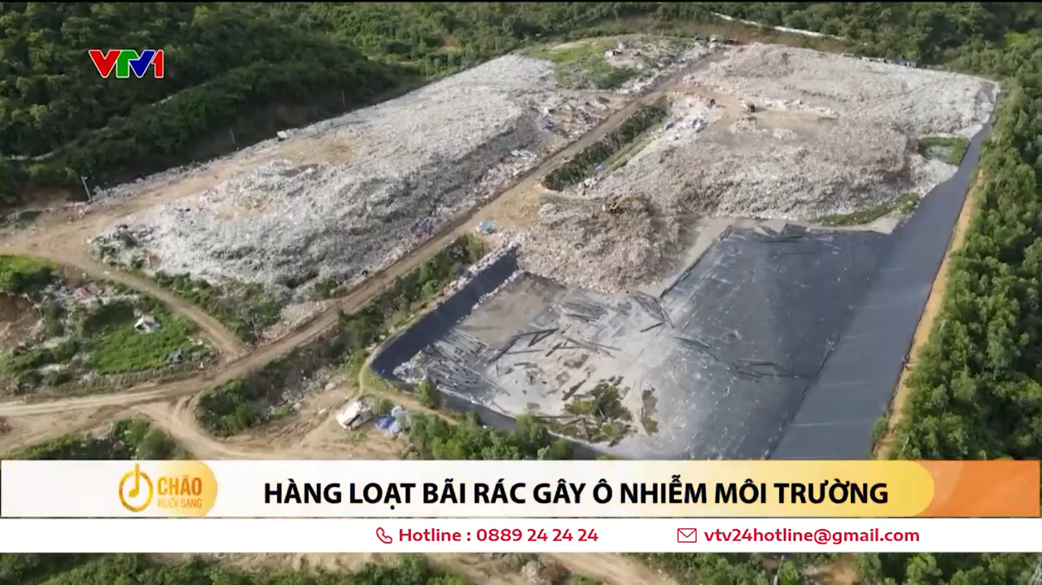

Slide 3



Cùng Trao Đổi
Các em thấy môi trường trong ảnh thế nào?
Dấu hiệu nào cho biết môi trường đang bị ô nhiễm?
Em đã từng thấy dấu hiệu ô nhiễm môi trường nào ở nơi mình sinh sống?

Slide 4







Thứ…ngày…tháng…năm…
Notes:
Chúng ta vừa quan sát hiện trạng ô nhiễm môi trường ở các nơi. Chỗ chúng ta sinh sống môi trường cũng bị tác động xấu. Chúng ta hãy cùng nhau tìm hiểu hiện trạng môi trường ở quê mình như thế nào nhé!

Slide 5


Slide 6


Hoạt Động 1
Xác định dấu hiệu của ô nhiễm môi trường

Slide 7

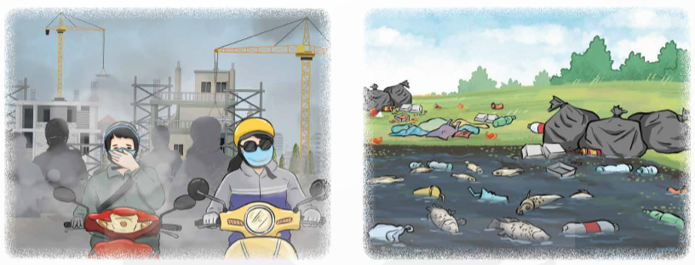
- Chia sẻ về dấu hiệu ô nhiễm môi trường ở những nơi mà em quan sát được.
Khói, bụi của các phương tiện tham gia giao thông.
Rác vứt lung tung.

Slide 8
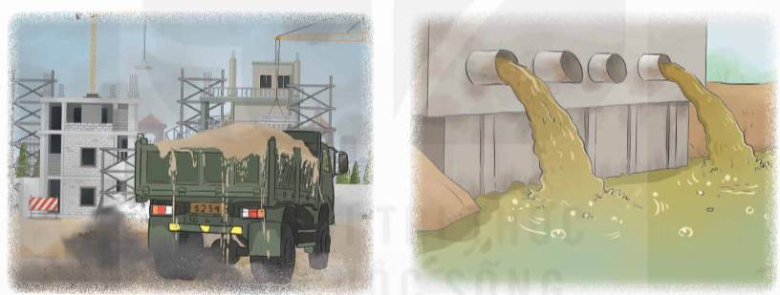
- Nêu những nguyên nhân gây ô nhiễm môi trường
Nguyên vật liệu bị rơi rớt khi vận chuyển.
Do xả nước thải nhà máy chưa qua xử lý

Slide 9


Tình trạng ô nhiễm môi trường đang diễn ra ở rất nhiều nơi, có rất nhiều nguyên nhân dẫn đến tình trạng đó. Để bảo vệ môi trường nơi mình sinh sống, chúng ta cần khảo rát thực tế để có giải pháp phù hợp.

Slide 10


Hoạt động 2: Xây dựng kế hoạch khảo sát thực trạng ô nhiễm môi trường nơi em sinh sống.

Slide 11
- Thảo luận để lựa chọn nội dung, địa điểm, phương pháp, phương tiện khảo sát:
+ Nội dung: tìm hiểu dấu hiệu ô nhiễm môi trường;
+ Địa điểm: khu vực gần trường học, gần nơi ở, …
+ Phương pháp: Quan sát hiện tượng, phỏng vấn người dân, …
+ Phương tiện: sổ ghi chép, máy ảnh, điện thoại, …

Slide 12

- Lập phiếu khảo sát và phân công nhiệm vụ thực hiện

Slide 13


Hoàn thành kế hoạch khảo sát

Slide 14


Để khảo sát đạt kết quả chúng ta cần lập kế hoạch chi tiết và phân công nhiệm vụ rõ ràng cho các thành viên. Các nhóm hãy xem xét lại bảng kế hoạch của nhóm mình để điều chỉnh sao cho có thể thực hiện khảo sát được thuận lợi.

Slide 15


Slide 16


Về nhà
Thực hiện khảo sát theo nhiệm vụ được phân công

Slide 17




